Slide 1
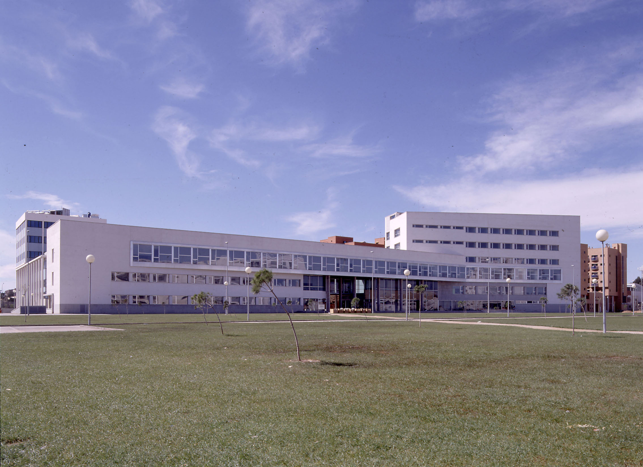
Reunión general de títulos propios
14/12/2022

Slide 2
Índice
Adaptación RD 822/2021
Informes de gestión para los TTPP
VII Jornadas Activa tu Futuro
Preguntas

Slide 3
1.1 Nomenclaturas de TTPP y adaptación RD 822/21
Títulos Propios de Posgrado
Máster de Formación Permanente 60, 90 o 120 ECTS.
Diploma de Especialización entre 30 y 59 ECTS.
Diploma de Experto entre 10 y 29 ECTS.
Títulos Propios de nivel de Grado
Título Propio de Diploma de Grado Propio entre 180 y 240 ECTS.
Diploma de Extensión Universitaria entre 30 e inferior a 180 ECTS.
  Para acceder estudios de nivel de grado, el o la responsable podrá establecer unos requisitos formativos mínimos de admisión teniendo en cuenta la materia sobre la que verse el Curso y los objetivos formativos previstos.
  Adaptacíón: 1 de marzo 23

Slide 4
1.2. Normativa trabajos fin de título
Normativa y modelos:
https://wiki.upv.es/confluence/display/DC/NORMATIVA+CFP+y+TRABAJOS+FIN+DE+TITULO
Procedimiento:
Cuando el organizador envía la SOLICITUD DE TITULO deberá adjuntar:
Acta de evaluación (modelos que están en la wiki)
Memoria del trabajo del alumno (modelos que están en la wiki)
Una vez se suben los documentos, deben ETIQUETARSE
Características:
Evaluación y defensa ante tribunal para Máster y Grado propio. Otros TTPP: calificación por parte del tutor
Tribunal: 3 miembros, uno PDI UPV.
Plazos: febrero 23

Slide 5
1.3. Informe favorable del SIGC
El Real Decreto 822/21 de 28 de septiembre por el que se establece la organización de las enseñanzas universitarias y del procedimiento de aseguramiento de su calidad establece que en el Art. 37.11:”La universidad garantizará la calidad y el rigor académico y científico de los títulos de formación permanente, siendo ello responsabilidad de los sistemas internos de garantía de la calidad que la institución universitaria determine. Específicamente, en el caso del Máster de Formación Permanente, previamente a su aprobación por los órganos de gobierno, deberá contar preceptivamente con un informe favorable del Sistema Interno de Garantía de la Calidad de la universidad, que tendrá carácter vinculante para esta”.
- Modelo sencillo, similar a la memoria de aprobación y en consonancia con el resto de universidades.

Slide 6
4. Informe de gestión para Títulos propios
SIGC
ACCIONES
En el 2021 se realizó una prueba piloto del IG con 5 másteres.
Se está realizando en una encuesta a egresados T3 de los TTPP para poder integrar los resultados que correspondan al informe de gestión.
Se ha elaborado un informe de evaluación.

Slide 7

Planificación y procedimiento
¡¡Participarán todos los Títulos propios que presenten dentro del plan de estudio coordinado un Master en Formación Permanente!!.
3-6 de Febrero se enviará por correo electrónico los informes de gestión a cada Responsable de actividad de los Máster activos en la edición 21/22.
3-7 de Marzo, se entregará al CFP el informe de gestión cumplimentado con las reflexiones y al menos un plan de mejora.
18-20 de Abril se hará llegar a cada responsable de actividad el informe de evaluación a través del correo electrónico.
INFORME DE GESTIÓN

Slide 8


5. Activa tu Futuro
VI Jornadas
RESULTADOS 2022

Slide 9

VI Jornadas activa tu futuro
11 Sesiones coloquio
11 Talleres
1 Visita al puerto de Valencia
23 acciones presenciales y en streaming
19 ttpp

Slide 10
HISTÓRICO
Edición | Nº Actividades | Nº Matrículas (asistentes finales) | Nº TP | Nº matrículas inaugural
Edición 15/16 | 6 sesiones 3 talleres | 886 | 9 | 415
Edición 17/18 | 12 sesiones 11 talleres | 1115 (777) | 17 | 187
Edición 18/19 | 12 sesiones 12 talleres | 1330 (895) | 17 | 337
Edición 19/20 | 16 sesiones en steraming | 2025 (1077) | 17 | -
Edición 20/21 | 22 sesiones en straming | 1703 (798) | 18 | -
Edición 21/22 | 11 sesiones coloquio 11 talleres 1 visita | 1549 (962) | 19 | 314

Slide 11
IMPACTOS V JORNADAS ATF-MATRÍCULAS
El 22% de participantes en
ATF se han matriculado en alguna actividad del CFP (jornadas, FE, TTPP, congresos)
Del porcentaje anterior, el 38% se han matriculado en un TTPP

Slide 12
IMPACTO IV JORNADAS ATF-ECONÓMICO
Total Formación Permanente: 82.277 €
Total Títulos Propios: 62.348 € €

Slide 13
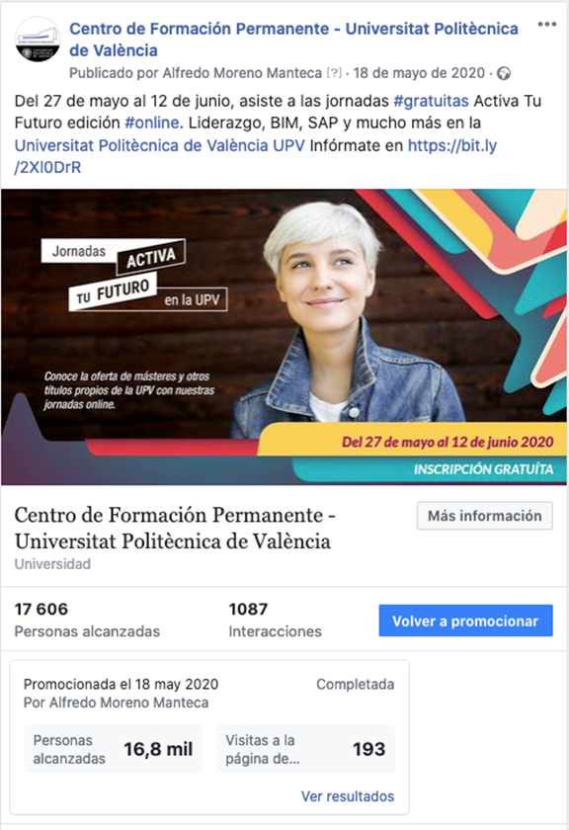
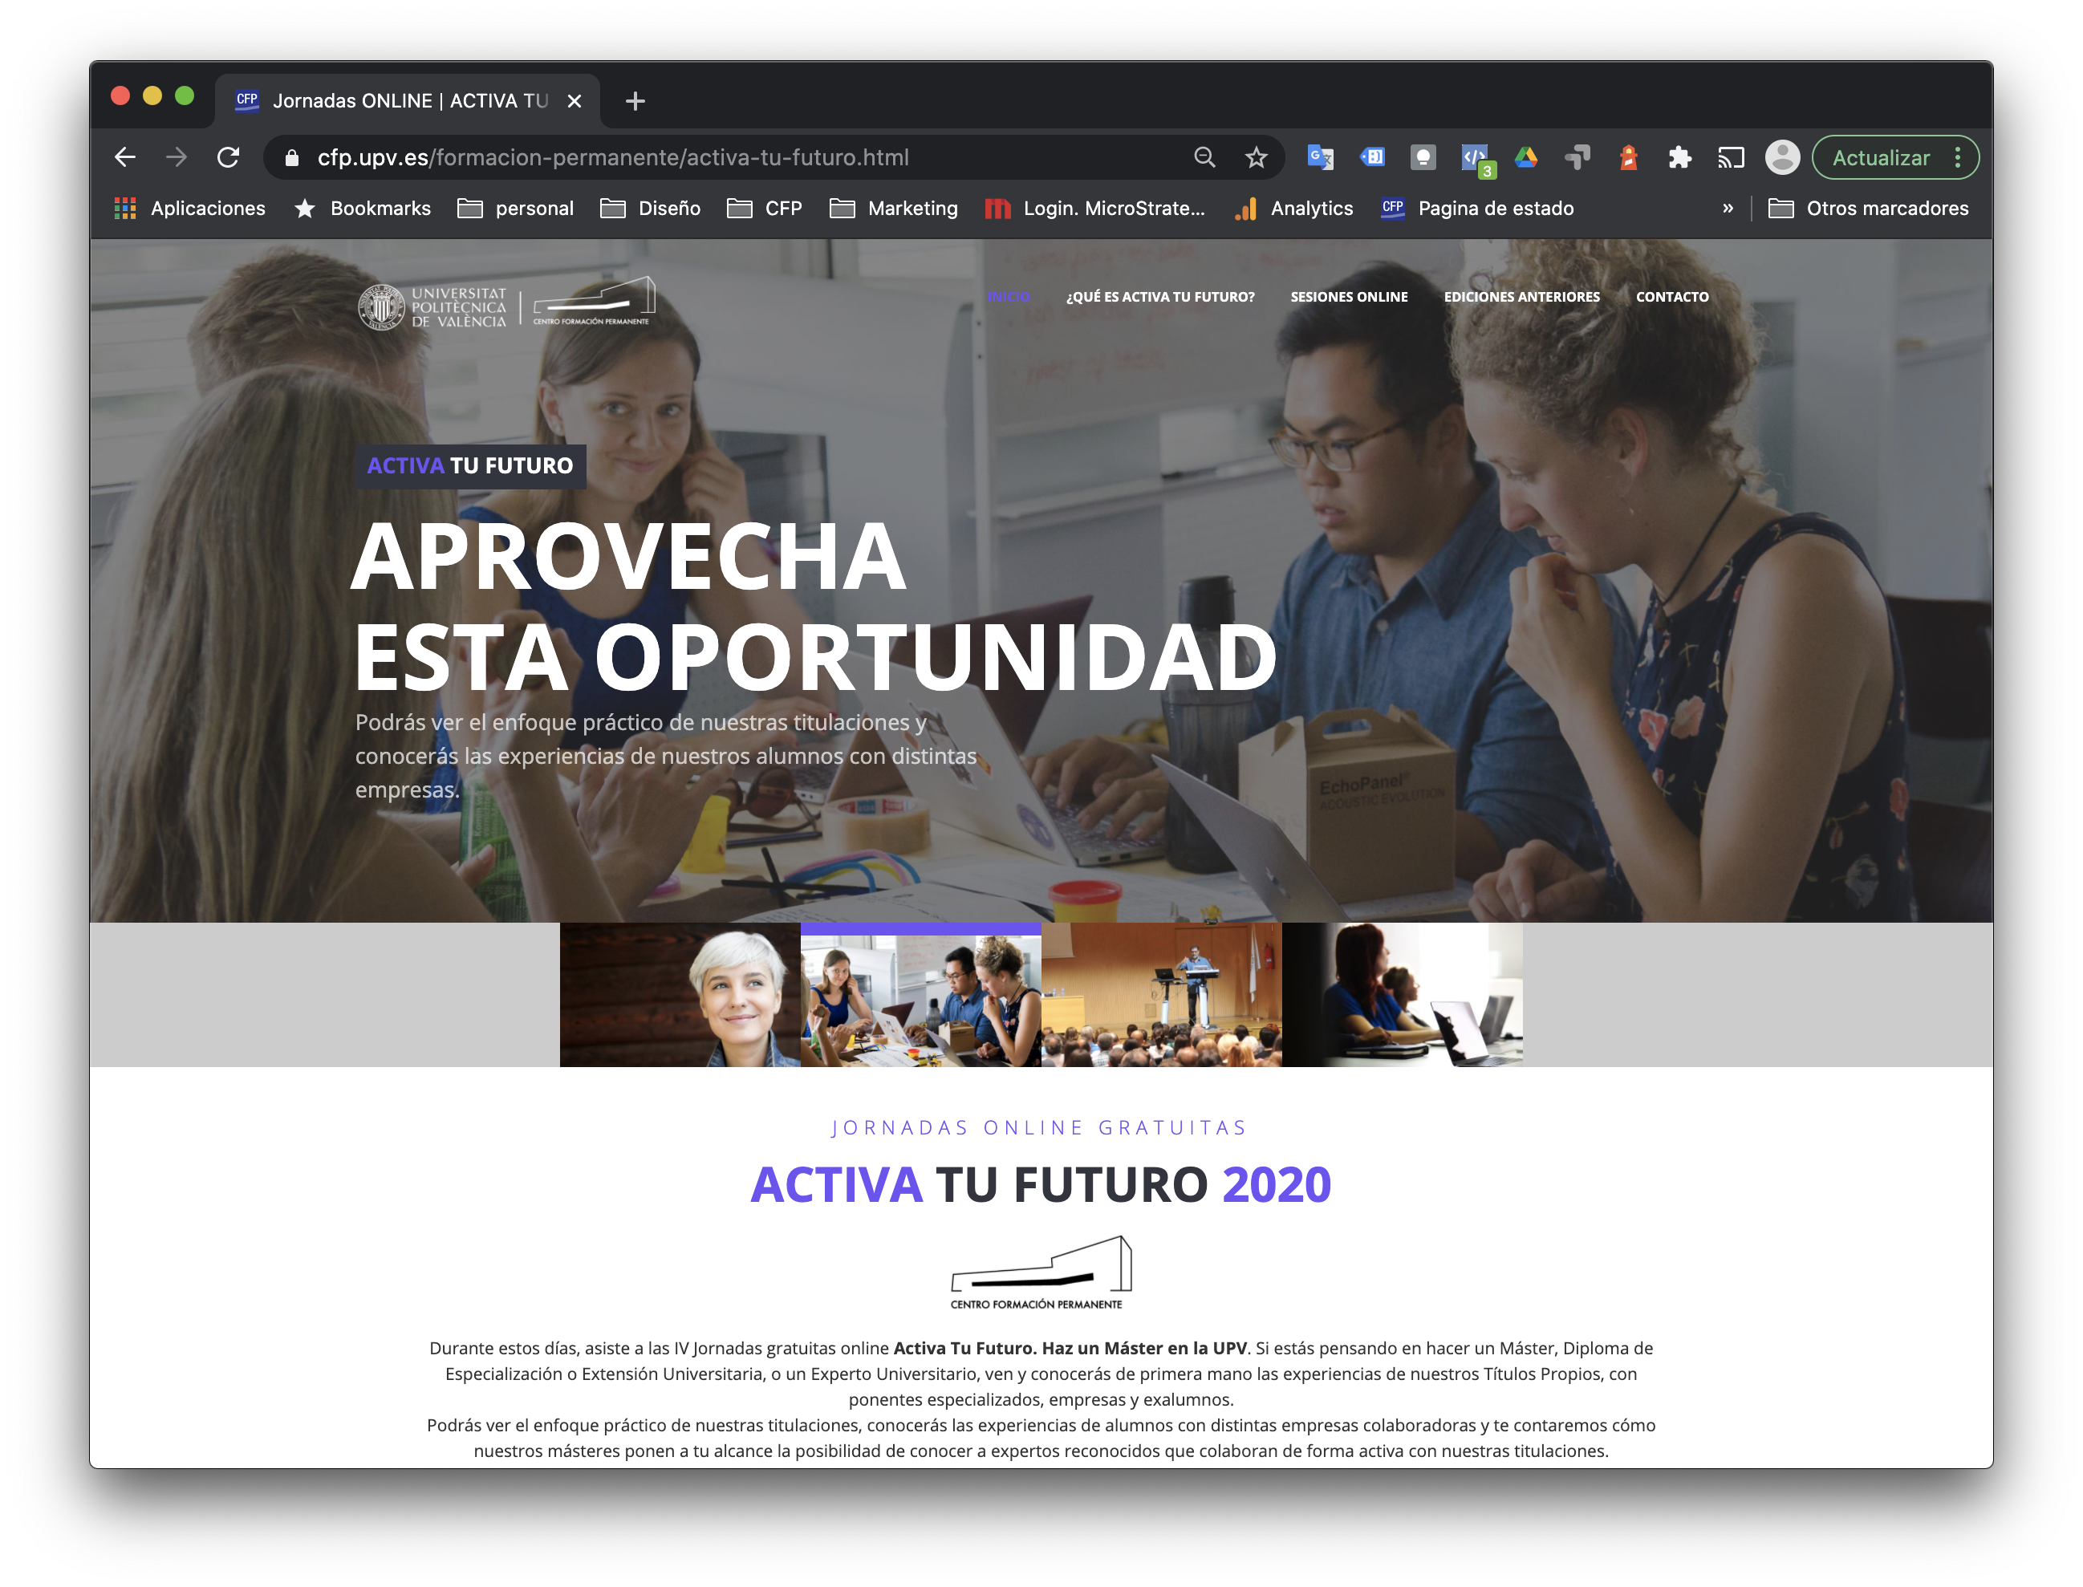
Acciones de promoción:
Boletín electrónico https://www.cfp.upv.es/formacion-permanente/activa-tu-futuro.html
Redes sociales

Slide 14
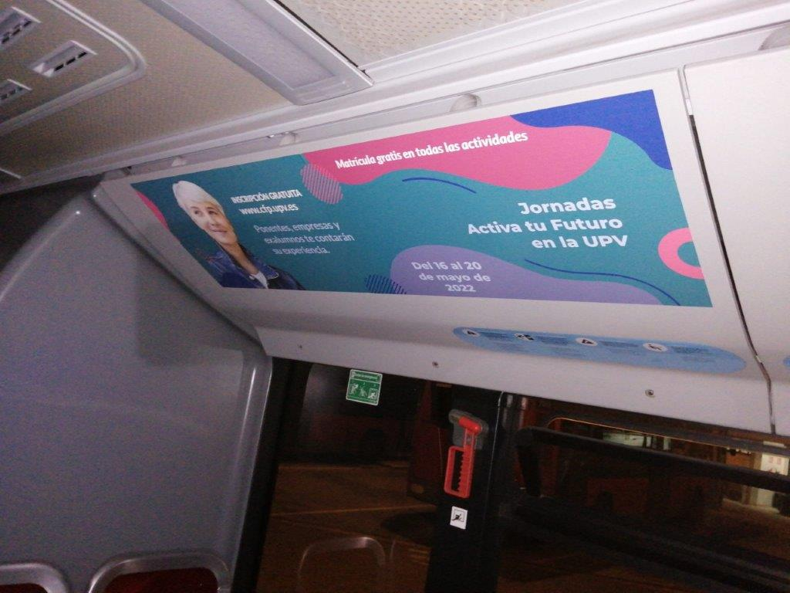
Acciones de promoción:
Vinilos interiores EMT y Pantallas interiores EMT - Pantallas electrónicas en centro de valencia

Slide 15

Novedades
VII Jornadas Activa tu Futuro
Participación en foro empleo 2023 (17 y 18 de mayo)
ATF (semana del 22 de mayo)
Sesiones-coloquio online por teams
Talleres prácticos presenciales

Slide 16

Gracias
activatufuturo@upv.es

